Slide 1

Optimización de inventarios
Elaborado para AMC Drinks

Slide 2




Equipo de trabajo
Clara Jimenez
Administradora y abogada
Analítica de datos
SQL | Python | PBI
+7 años de exp.
Laura Ocampo
Artes Visuales
Analítica de datos
SQL | Python | PBI
+5 años de exp.
Daniel Parra
Psicólogo
Analítica de datos
SQL | Python | PBI
+5 años de exp.
Pablo Ríquez
Logístico
Analítica de datos
SQL | Python | PBI
+7 años de exp.

Slide 3

FOCO DE ACCIÓN
- Control efectivo de inventarios
- Optimizar costos
- Analítica de datos
- Toma de decisiones estratégicas
- Aumento de eficiencia operativa
Notes:
Para la distribuidora, es crucial tener un control efectivo de sus inventarios, ya que esto permite optimizar costos, reducir gastos y aprovechar oportunidades de mercado. Mediante la implementación de tecnología y analítica de datos, obtendremos información en tiempo real que facilitará la toma de decisiones estratégicas, aumentando la eficiencia operativa y convirtiendo los datos en una herramienta fundamental para el éxito del negocio.

Slide 4
Reducción de costos operativos en un 20%
Aumento de eficiencia en un 30%
Información en tiempo real que facilita la toma de decisiones estratégicas, aumentando la eficiencia operativa y convirtiendo los datos en una herramienta fundamental para el éxito del negocio.
Notes:
Según estudios, las empresas que implementan prácticas avanzadas de gestión de inventarios pueden reducir sus costos operativos en un 20% y aumentar su eficiencia en un 30%. Mediante la implementación de tecnología y analítica de datos, obtendremos información en tiempo real que facilitará la toma de decisiones estratégicas, aumentando la eficiencia operativa y convirtiendo los datos en una herramienta fundamental para el éxito del negocio.

Slide 5

PROBLEMÁTICA
PRINCIPAL
La empresa enfrenta problemas críticos en la gestión de inventarios, con frecuentes rupturas de stock que afectan el cumplimiento de pedidos, exceso de inventario en otros productos que genera altos costos de almacenamiento, y dificultades generales que incrementan los gastos.
Notes:
La empresa enfrenta dificultades en la gestión de inventarios, lo que ha resultado en falta de stock de ciertos productos, exceso de inventario en otros y altos costos de almacenamiento, adicionalmente, enfrenta problemas críticos relacionados con la gestión de inventarios. Se presentan frecuentes rupturas de stock que afectan el cumplimiento de pedidos de los clientes, y por otro, hay productos que se almacenan en exceso, lo que genera costos innecesarios.

Slide 6

OBJETIVO Y ALCANCE
Optimizar los niveles de inventario de productos alcohólicos, minimizando faltantes y excesos de stock.
Desarrollo de un dashboard interactivo integrado a la base de datos, que permitirá visualizar y analizar inventarios por fecha y producto, optimizando su gestión y apoyando decisiones estratégicas.

Slide 7

SOLUCIÓN DESARROLLADA
Metodología de trabajo
Enfoque ágil con sprints semanales, uso de herramientas de gestión en Github con dashboard kanban.
Producto Final
Sprint 1
README con la descripción del proyecto, stack utilizado, y flujos definidos.
Base de datos funcional y accesible.
Sprint 2
Archivo .pbix completo.
Dashboard y reportes interactivos.
Documentación final del análisis y conclusiones.

Slide 8
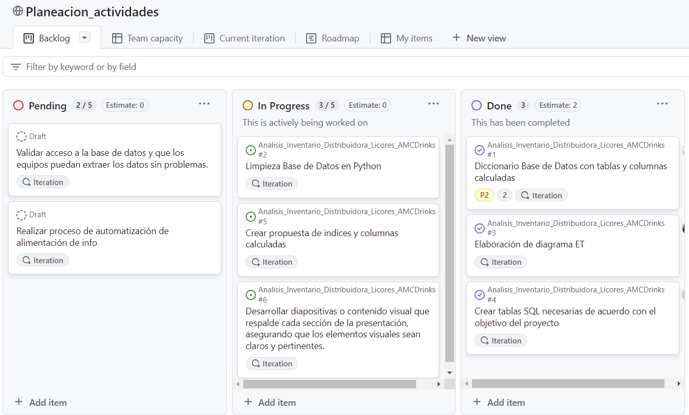

Slide 9
Tabla Entidad-Relación

Slide 10
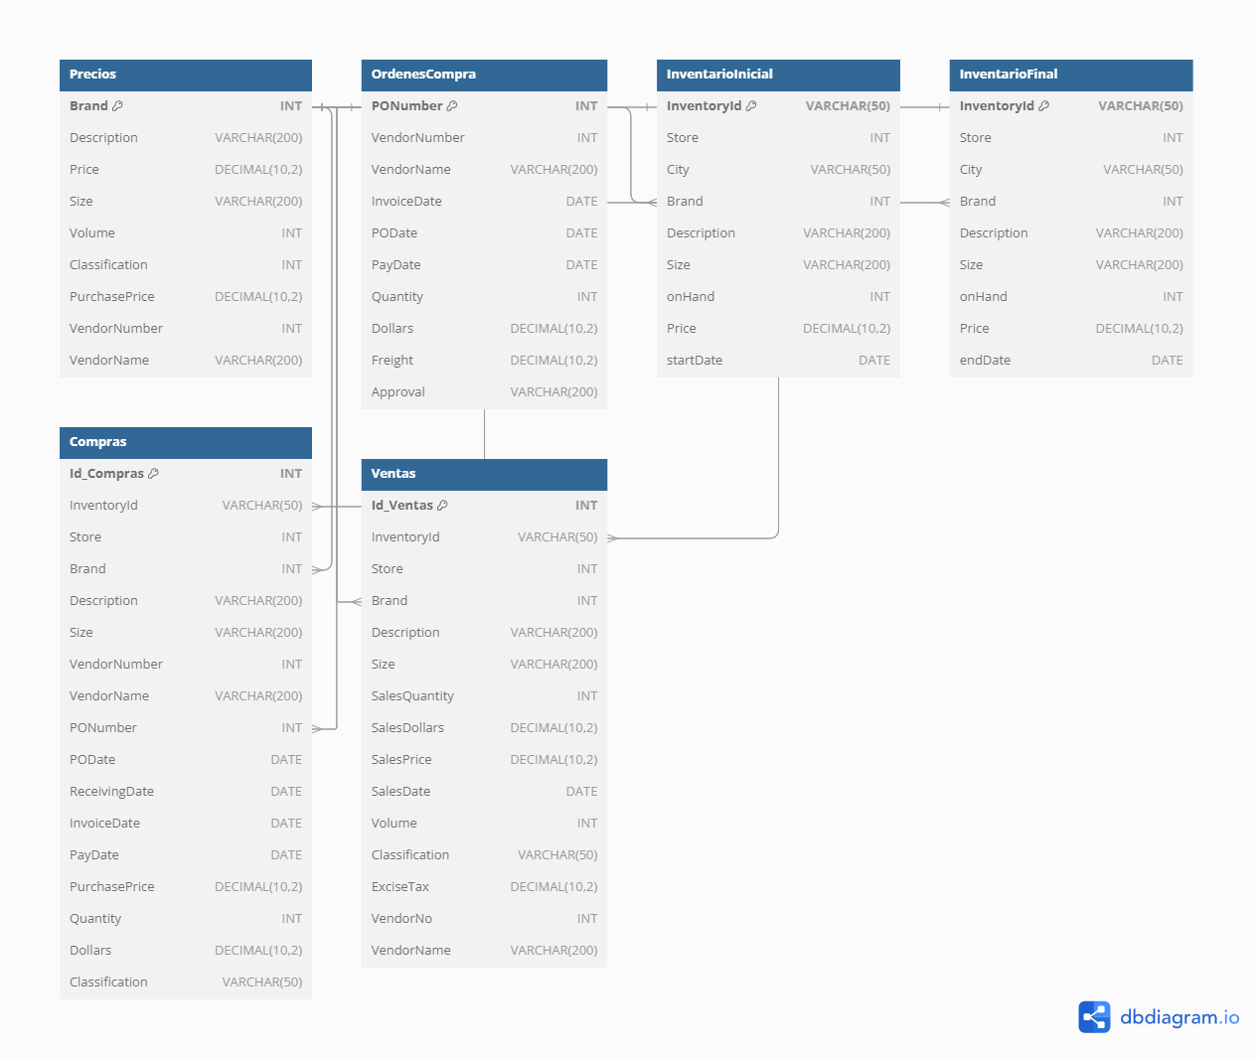

Slide 11



STACK TECNOLÓGICO
Bibliotecas de Python:
Pandas: Para la manipulación y análisis de datos tabulares.
Numpy: Para cálculos numéricos eficientes.
Matplotlib y Seaborn: Para la creación de gráficos y visualizaciones.
Scikit-learn: Para el análisis preliminar de patrones de demanda (en caso de implementarse algoritmos de Machine Learning para pronósticos).
SQLServer
Para la elaboración de las tablas relacionales y definición de tipo de dato.
Flujograma de importación

Slide 12
HALLAZGOS PRELIMINARES DE DATOS
Datos analizados provenientes de fuentes de información interna, que constan de 6 tablas entregadas en archivo CSV.
Hallazgos encontrados:
La tabla de Ventas únicamente tiene información de Enero y Febrero. Y con sólo esos registros tenemos un faltante al 31/12/2016 de 30,466,707 unidades de productos, sin sustento.
La base de datos en Purchases incluye una columna de Quantity que no se relaciona con producto
La tabla InvoicePurchases no muestra el detalle de los productos y cantidades a comprar, solamente la cantidad total y general.
Los precios de venta son los mismos para todas las ciudades y todas las tiendas.
Sobre los costos logísticos e impuestos, solo se cuenta con los costos de traslado e impuestos.

Slide 13
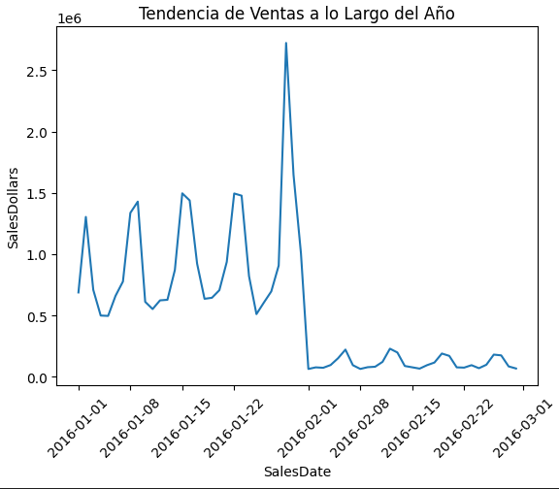

Slide 14
Próximos pasos

Slide 15
PROPUESTA DE COLUMNAS CALCULADAS
Costo Total de Inventario: Sumatoria de costos directos y asociados con el inventario.
Rotación de Inventario: Frecuencia con la que el inventario se vende y reemplaza en un periodo específico.
Margen de Ganancia por Producto: Diferencia entre el precio de venta de un producto y su costo de producción.
Análisis ABC: Clasificación de inventario en tres categorías (A, B, C) según su valor y volumen de uso para priorizar la gestión.
Tiempos de Reabastecimiento (Lead Time): Tiempo que transcurre entre realizar un pedido y recibir los productos en inventario.

Slide 16
Sprint 2:
Creación de archivo Power BI (.pbix):
Crear archivo .pbix e importar los datos de la base de datos.
Limpieza y transformación de datos:
Eliminar inconsistencias y valores faltantes.
Aplicar técnicas de transformación y normalización de datos.
Análisis descriptivo:
Evaluar patrones como distribución de demanda, costos, tiempos de stock.
Análisis de segmentación por demanda.
Modelado predictivo:
Aplicar modelos de pronóstico de demanda (regresión, series temporales).
Ajustar los modelos según validación inicial.
Creación de medidas y relaciones:
Crear columnas calculadas, medidas (por ejemplo, margen, rotación de inventario).
Definir relaciones entre tablas en Power BI.
Diseño de reportes y visualizaciones:
Crear gráficos y visualizaciones clave (histogramas, gráficos de barras, mapas).
Desarrollar dashboards interactivos para análisis de inventario.
Prueba de calidad y validación:
Probar el informe para asegurar la precisión de los cálculos y visualizaciones.
Documentación del informe:
Redactar un informe detallado con conclusiones y recomendaciones basadas en el análisis.

